Slide 2
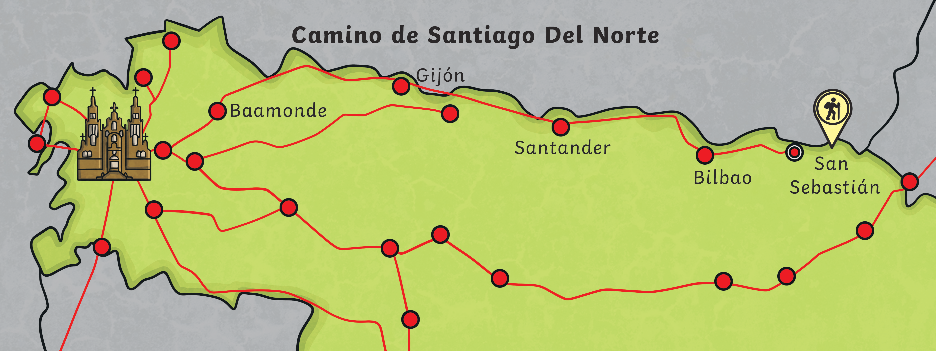
El Camino de Santiago Francés
El Camino de Santiago y todas sus rutas empezaron a ser consideradas Patrimonio Mundial de la UNESCO en el año 1993.
Esta ruta del Camino de Santiago es una de las más populares y parte de la frontera con Francia. Es, además, una de las más difíciles porque supone atravesar la intrincada zona de los Pirineos.
Consta de 32 etapas hasta llegar a Santiago de Compostela.

Slide 3
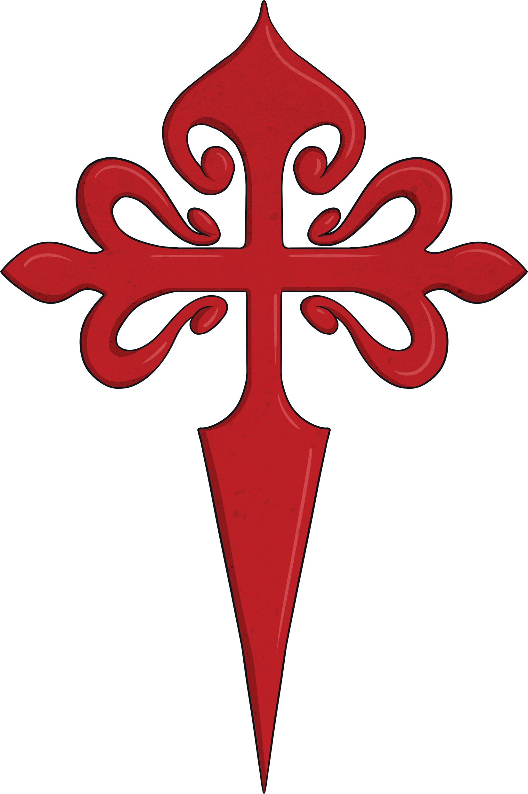
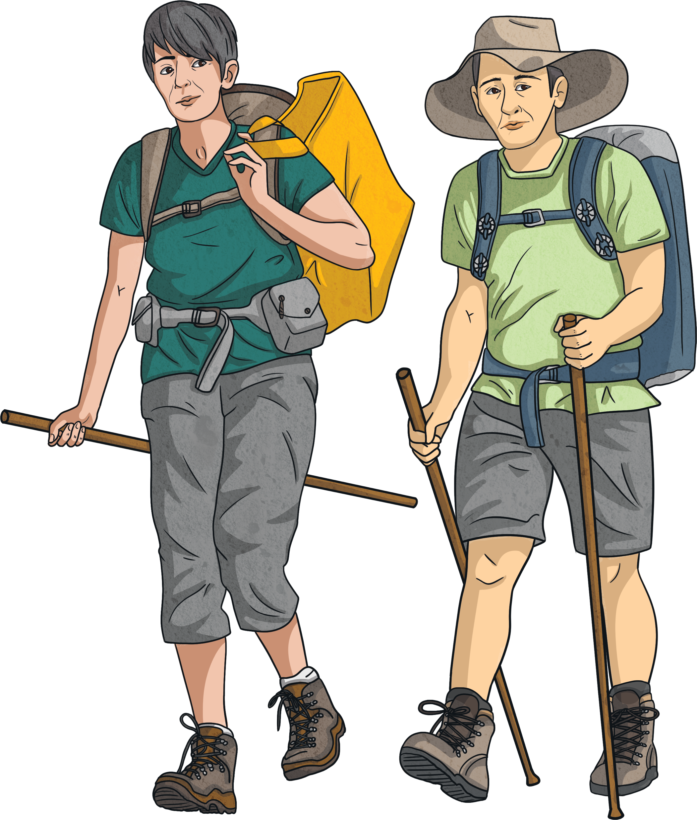
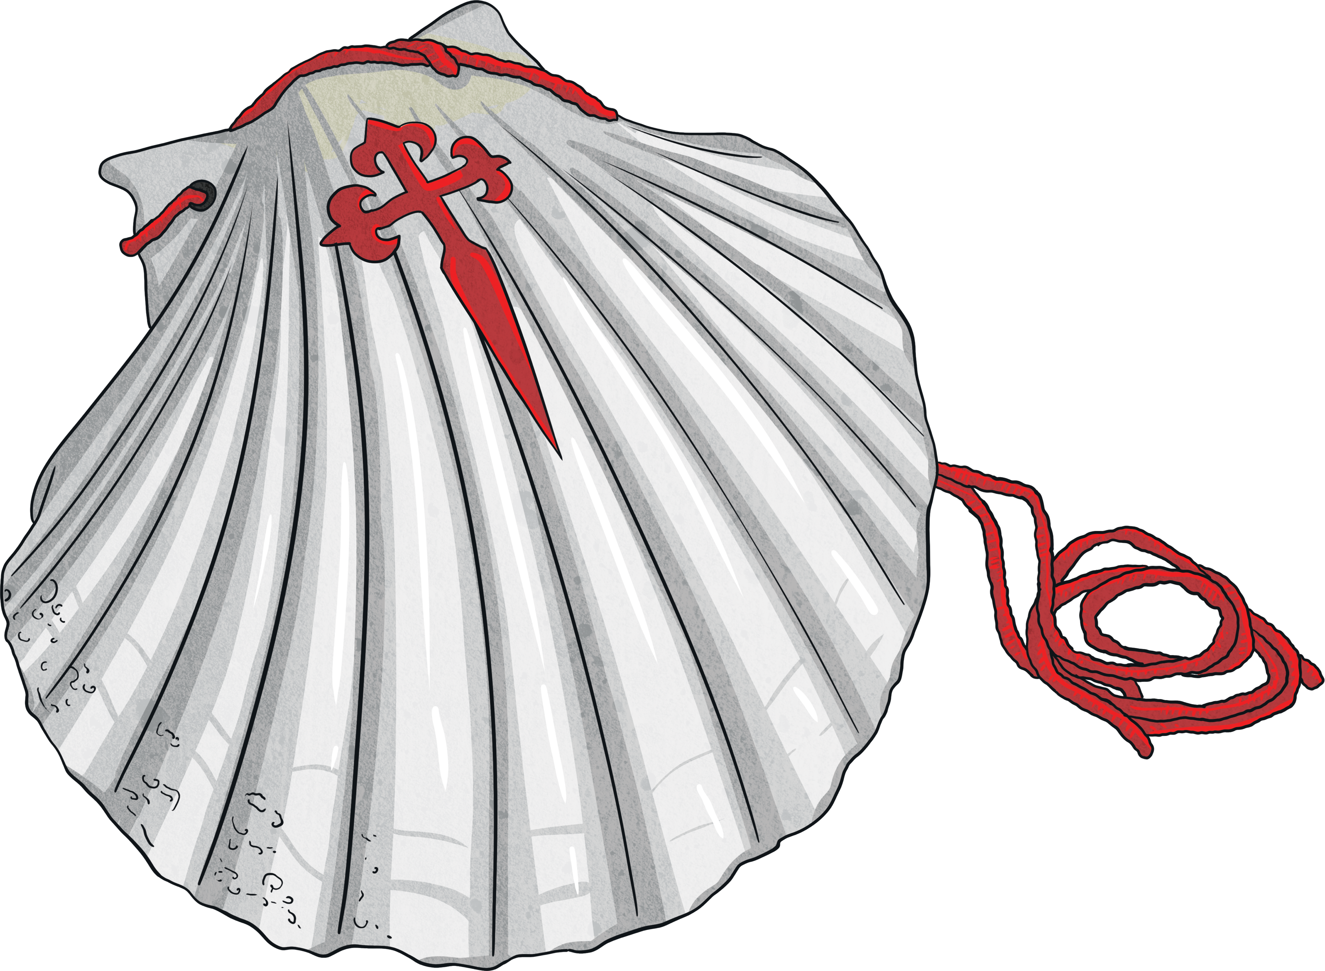
El Camino de Santiago Francés
Cuando una persona se propone hacer el Camino de Santiago puede ser por varias razones. Por un lado, puede querer hacerlo por devoción y fe, pero también para probar sus límites y comprobar hasta dónde puede llegar su cuerpo. La otra razón es por turismo, ya que a lo largo del Camino de Santiago se atraviesan puntos de interés, monumentos que también son patrimonio y muchos pueblos con encanto.
También puede hacerse el Camino de Santiago por todas estas razones juntas.

Slide 4
El Camino de Santiago Francés
El Camino de Santiago Francés consta de 32 etapas, es decir, se necesitan 32 días para llegar Santiago de Compostela. Tiene 800 kilómetros.
Comienza en Saint-Jean-Pied-de-Port, un bucólico pueblecito situado en la parte atlántica de los Pirineos.
¿Quieres conocer algunas de las etapas, monumentos y hermosos lugares por los que pasa el Camino Francés?
¡Empecemos el Camino Francés!

Slide 5
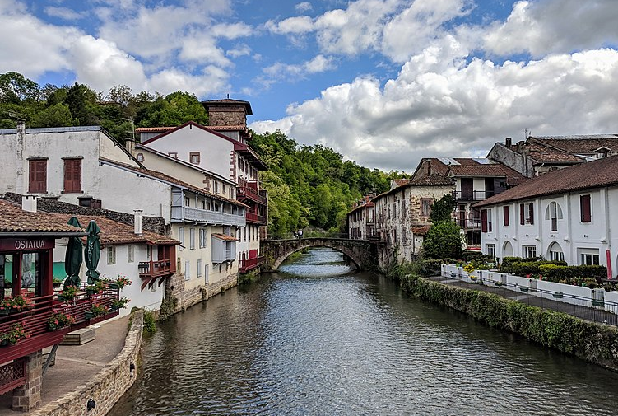
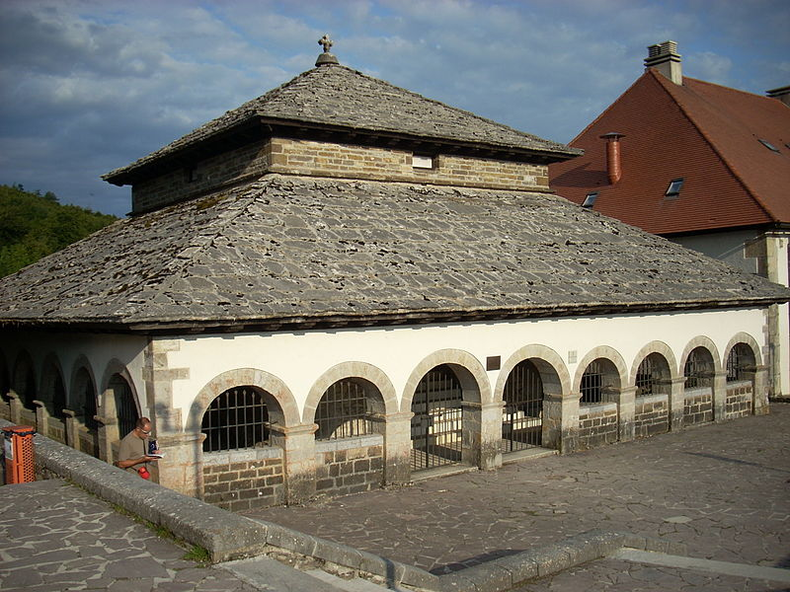
El Camino de Santiago Francés
Empezamos el Camino Francés en Saint-Jean-Pied-de-Port, un precioso pueblo situado en los Pirineos.
La siguiente etapa nos lleva hasta otro punto importante del Camino Francés. Se trata de Roncesvalles. Esta localidad ya se encuentra en territorio español, concretamente en Navarra. Al estar tan cerca de Francia y otras grandes ciudades como Pamplona, Roncesvalles siempre ha sido un enclave muy importante a la hora de viajar o de comerciar en la Edad Media.
En Roncesvalles podrás ver la Capilla de Sancti Spiritus, en la que, según parece, están enterrados antiguos soldados francos.

Slide 6
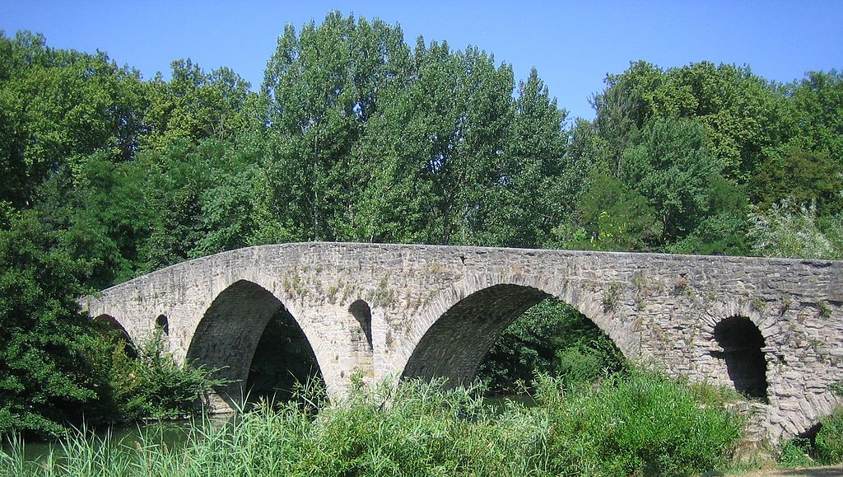
El Camino de Santiago Francés
La primera gran ciudad por la que pasa el Camino de Santiago Francés es Pamplona.
Pamplona es una ciudad de Navarra, mundialmente conocida por la celebración de las fiestas de San Fermín, que tienen lugar cada 7 de julio. En ella, podrás encontrar restos de su época romana como el Puente de la Magdalena, de obligado paso para hacer el Camino de Santiago.

Slide 7
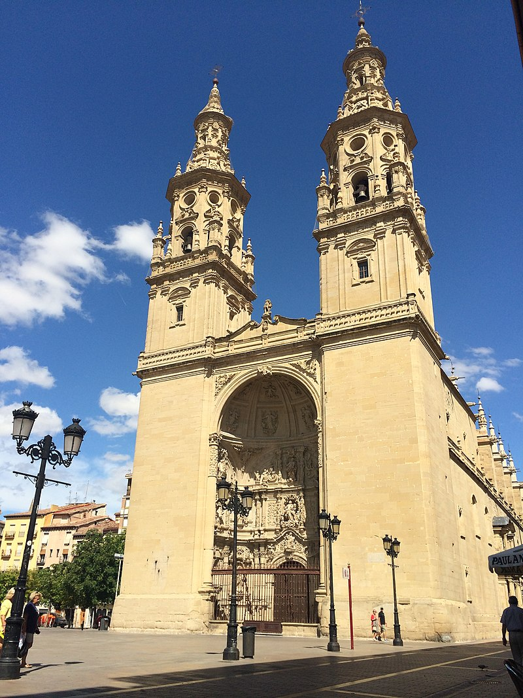
El Camino de Santiago Francés
Tras dejar atrás Pamplona, la siguiente ciudad por la que pasa el Camino de Santiago Francés es Logroño.
Ya hemos dejado Navarra atrás y estamos en la Comunidad Autónoma de La Rioja, conocida en todo el mundo por su viticultura. En Logroño podrás visitar varios monumentos declarados Bienes de Interés Cultural.
En primer lugar, puedes visitar la concatedral de Santa María de la Redonda, de estilo gótico y barroco. Puedes visitar también el Puente de Mantible, de origen romano, y terminar tu periplo por la ciudad en la calle Laurel, lugar imprescindible para degustar la gastronomía riojana.

Slide 8
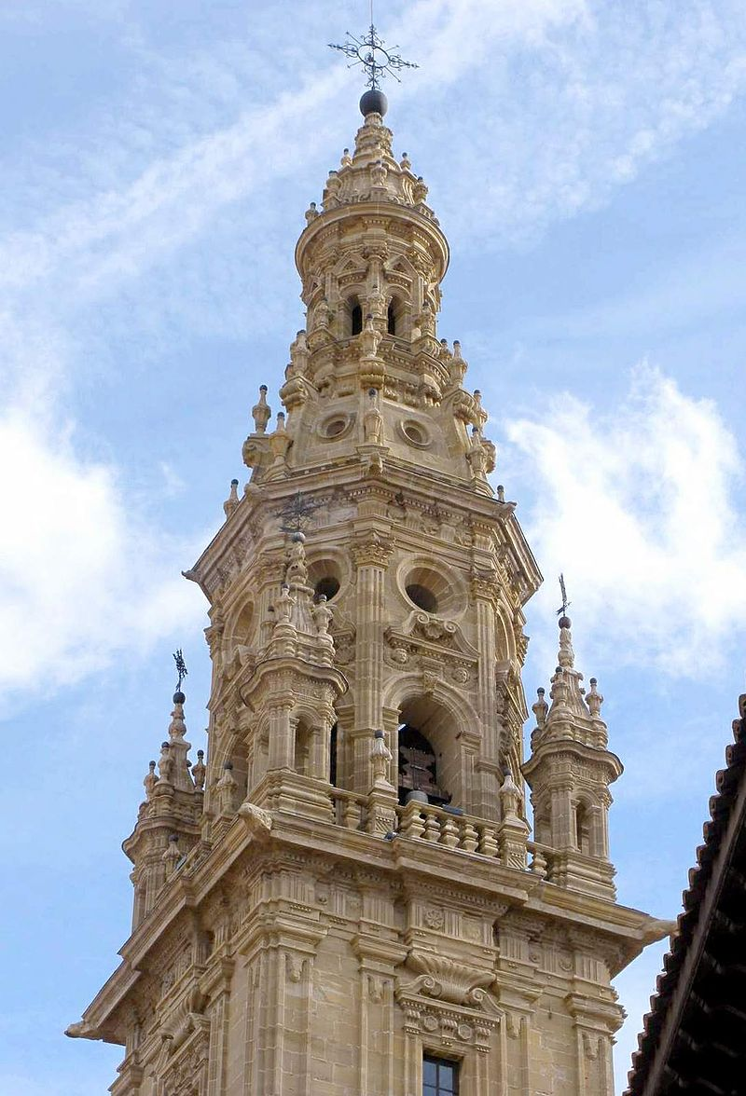
El Camino de Santiago Francés
Muy cerca de Logroño se encuentran dos enclaves hermosos en los que merece la pena detenerse: Santo Domingo de la Calzada y Nájera.
La catedral del Salvador de Santo Domingo de la Calzada es Bien de Interés Cultural y un punto de obligada visita para cualquier peregrino. Es de estilo románico, gótico y barroco y en ella se encuentran los restos de Santo Domingo.
Debes fijarte en la torre del campanario. Normalmente, en las catedrales, la torre está incorporada en el edificio principal, pero en este caso está separada. Es una de las pocas catedrales en España que tiene esta peculiaridad.

Slide 9
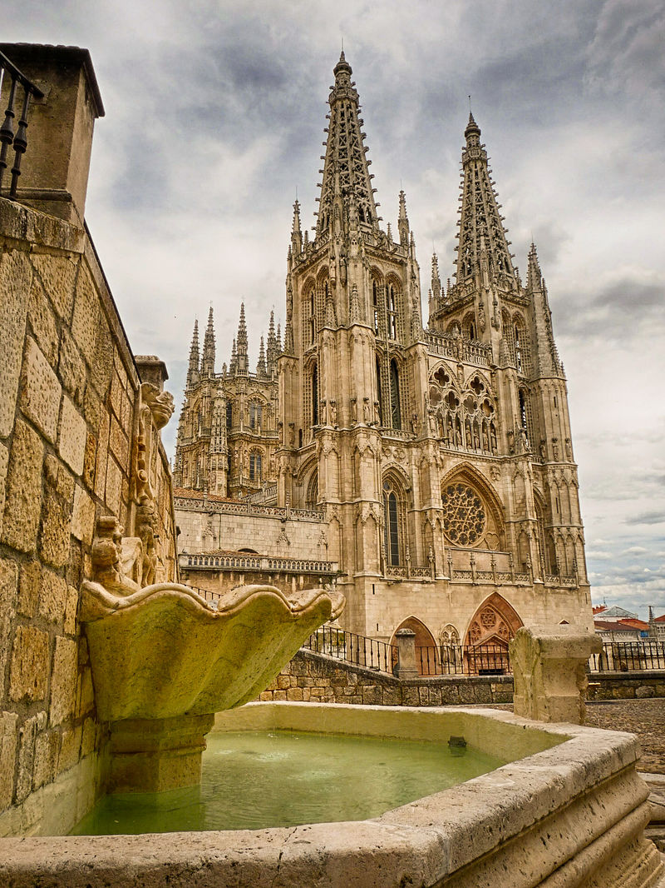
El Camino de Santiago Francés
Otra ciudad por la que pasa el Camino de Santiago Francés es Burgos. Esta ciudad se encuentra en Castilla y León.
Sin duda alguna, los peregrinos que hacen el Camino Francés y pasan por Burgos se quedan fascinados con la catedral, también conocida como Santa Iglesia Catedral Basílica Metropolitana de Santa María.
Es de estilo gótico y fue proclamada Patrimonio de la Humanidad por la Unesco el 31 de octubre de 1984.
En Burgos también puedes visitar el Monasterio de Santa María la Real de Las Huelgas, que ostenta el título de Patrimonio Nacional.

Slide 10
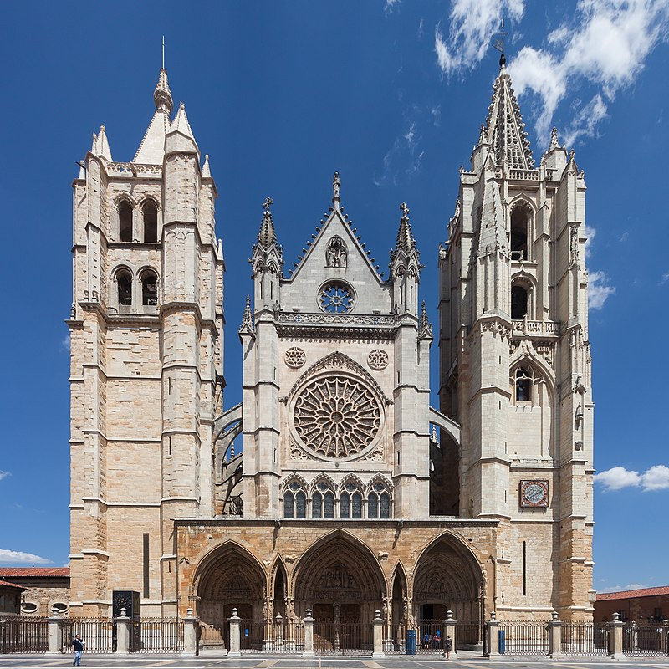
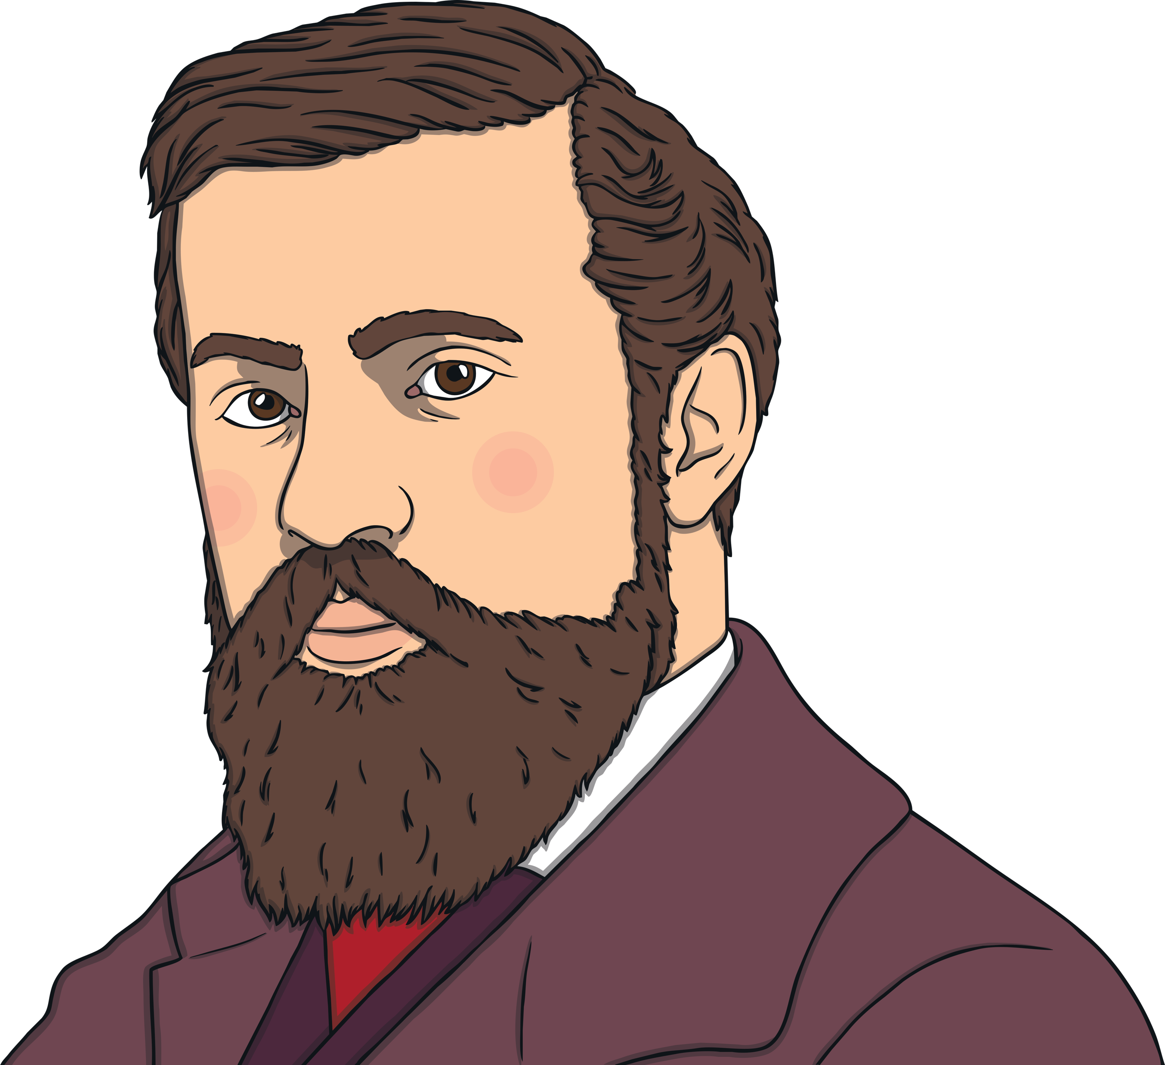
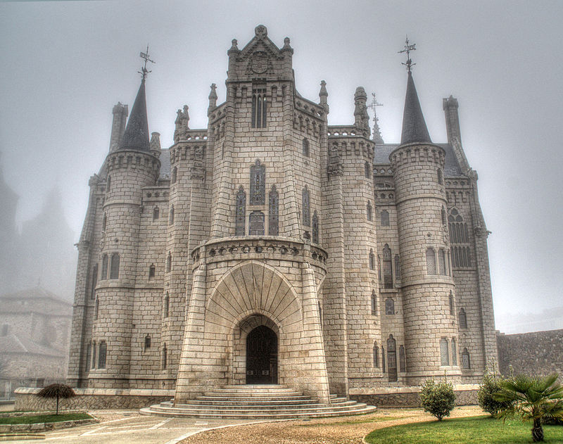
El Camino de Santiago Francés
Nos vamos acercando a Santiago de Compostela cuando llegamos a la ciudad de León, también en Castilla y León. En esta ciudad hay muchos monumentos que merece la pena visitar, como la catedral de Santa María de Regla, de estilo gótico y proclamada Bien de Interés Cultural.
Tras dejar atrás León, el Camino Francés pasa por otro punto interesante, Astorga. Aquí destaca el Palacio de Gaudí, construido para un obispo por el arquitecto catalán Antonio Gaudí. Actualmente alberga el Museo de los Caminos.

Slide 11
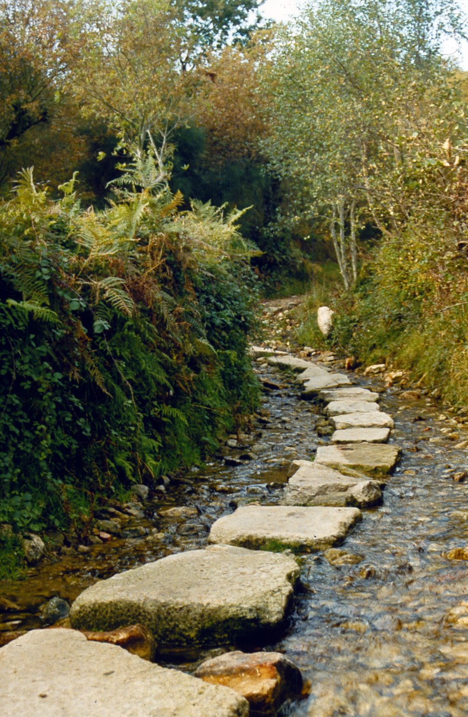
El Camino de Santiago Francés
Dejamos León atrás y atravesamos Ponferrada, Villafranca del Bierzo, O Cebreiro y llegamos hasta Sarria. ¡Ya nos quedan solo 100 kilómetros para llegar a Santiago de Compostela!
Hay mucha gente que inicia el Camino de Santiago en Sarria, que se encuentra en la provincia de Lugo

Slide 12

¡Y tras 100 kilómetros llegamos a Santiago de Compostela!

Slide 13
Glosario
Patrimonio Mundial de la UNESCO - reconocimiento que otorga la Organización de las Naciones Unidas para la Educación, la Ciencia y la Cultura (UNESCO) a los sitios que poseen un valor universal excepcional.
Viticultura - arte que reúne todas las técnicas para el cuidado de la vid.
Gastronomía - Conjunto de los platos y usos culinarios propios de un determinado lugar.
Románico - estilo arquitectónico que predominó en Europa durante los siglos XI, XII y parte del XIII, caracterizado por el empleo de arcos de medio punto, bóvedas en cañón, columnas exentas y a veces resaltadas en los machones, y molduras robustas.
Gótico - estilo arquitectónico desarrollado en Europa desde finales del siglo XII hasta el Renacimiento y caracterizado, en arquitectura, por el arco apuntado, la bóveda de crucería y los pináculos.
Barroco - estilo arquitectónico o de las artes plásticas que se desarrolló en Europa e Iberoamérica durante los siglos XVII y XVIII, opuesto al clasicismo y caracterizado por la complejidad y el dinamismo de las formas, la riqueza de la ornamentación y el efectismo.

Slide 14

¡Hora de pensar!
Sabiendo por donde pasa el Camino de Santiago Francés, ¿sabrías decir qué ríos atraviesa? ¡Ayúdate de un mapa para averiguarlo!
¿Puedes averiguar cuántos Patrimonios Mundiales de la UNESCO hay en España?
Investiga en Internet sobre el Camino de Santiago Francés y sus etapas. Elige alguno de los puntos por los que pasa y realiza una redacción sobre el mismo. ¿Por qué lo has elegido?
Debate en clase. ¿Harías el Camino de Santiago Francés?

